Slide 1
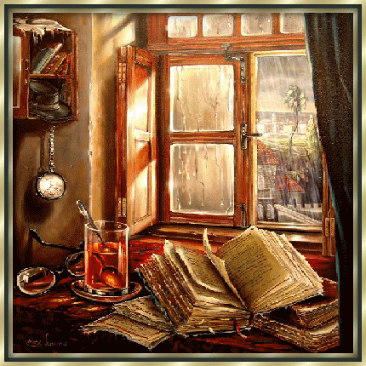
По тропинкам басни.

Slide 2
Проект учащихся 3 класса

Slide 3
Руководитель проекта
Мелякина Наталья Анатольевна.

Slide 4
Цели и задачи:
1. познакомиться с жизнью и творчеством великих баснописцев; 2. сформировать умение определять басню как жанр литературы по характерным признакам(аллегоричность, мораль, поучительность), находить мораль в произведении; 3. стимулировать познавательный интерес и поисково- исследовательскую деятельность; 4. обучить проектной деятельности; 5. пробудить интерес к чтению басен; 6. активизировать творческое начало каждого ребёнка; 7. развивать познавательную активность; 8. формировать умения работать в группах.

Slide 5
Этапы работы.
Выбор басни для инсценировки.
Определение исполнителей и оформителей.
Обсуждение особенностей характера и поведения героев басни.
Обсуждение костюмов и декораций.
Проведение репетиций.
Сделать костюмы, декорации, афишу.
Роли: артисты, режиссёр, художник по костюмам, художник по декорациям.

Slide 6
У истоков басенного жанра
Эзо́п- древнегреческий баснописец, живший в VI веке до н.э.
считавшийся создателем басни.
Иосиф Эмильевич Мандельштам
(1891- 1938 ) -знаменитый поэт и баснописец.

Slide 7
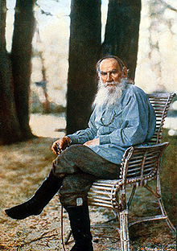
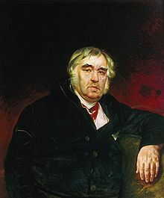
Басни в русской литературе писали
Л. Н. Толстой
И. А. Крылов

Slide 8
ИВАН АНДРЕЕВИЧ КРЫЛОВ (1769-1844 - русский поэт, баснописец)
Кто не слыхал его живого слова?
Кто в жизни с ним не встретился своей?
Бессмертные творения Крылова
Мы с каждым годом любим все сильней.
Со школьной парты с ними мы сживались,
В те дни букварь постигшие едва.
И в памяти навеки оставались
Крылатые крыловские слова.
М. Исаковский

Slide 9
Из биографии
Крылов – русский баснописец. Родился в 1769г в Москве в семье бедного дворянина, оставившего после своей смерти в наследство солдатский сундучок с книгами. Был трудолюбивым ребенком. Знал итальянский и французский язык. Любил переводить книги. Когда умер его отец, мама много работала, но денег не хватало, и Ваня поступил на службу в тверской суд. Там он переписывал бумаги, разносил пакеты и много читал, переводил. Он прекрасно рисовал, играл на скрипке, но И.А.Крылов решил стать писателем. Он писал пьесы для театра и, конечно же, басни.
С 1805 года Крылов входит в большую литературу как создатель русской классической басни.

Slide 10
Басня – краткий, чаще всего стихотворный рассказ, как правило, нравоучительного характера.
Басня изображает героев и события, используя олицетворение: действующими лицами выступают не только люди, но и животные, птицы, рыбы, насекомые, растения, вещи…
Аллегория - иносказательное изображение предмета, явления для того, чтобы наглядно показать его главные черты.
Мораль басни - начальные или заключительные строки басни с нравоучительным выводом.

Slide 11
Основные признаки басни
■ Краткий рассказ, часто стихотворный
■ 2 части: основное повествование и мораль (нравоучение)
■ Аллегория (иносказание)
■ Сатирическое изображение
■ Герои – чаще животные
■ Диалог
■ Использование просторечной
лексики
■ Лаконизм
■ Афористичность языка
■ Особый басенный стих
(строчки разной длины),
передающий разговорную речь
■ Олицетворения

Slide 12
ОТГАДАЙТЕ, О КАКОЙ БАСНЕ ИДЁТ РЕЧЬ:

Slide 13
«И вместе трое все в него впряглись; Из кожи лезут вон, а возу всё нет ходу!»

Slide 14
« Соседка , перестань срамиться,- Ей шавка говорит, - тебе ль с Слоном возиться?»

Slide 15
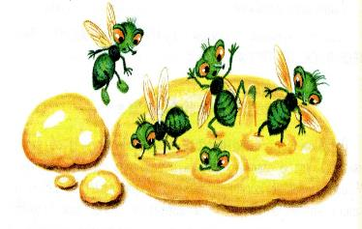
Так для многих чрезмерная любовь
к удовольствиям
становится причиной несчастий.

Slide 16
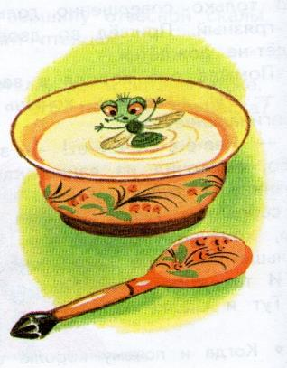
- Лучше ты меня, бедняжку,
Пожалей, пожалей,
Молоко в другую чашку
Перелей, перелей.

Slide 17
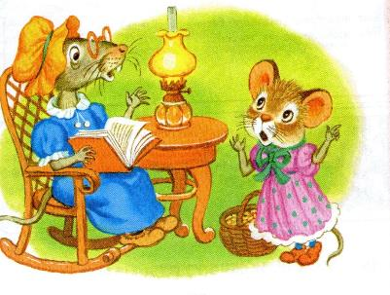
Когда боится
трус кого,
То думает,
что на того
Весь свет глядит
его глазами.

Slide 18
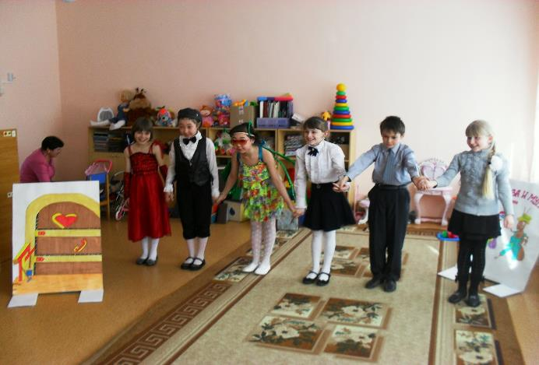
У нас выделилась своя группа подготовки проекта.

Slide 19
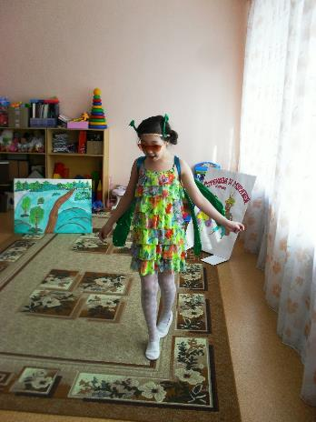
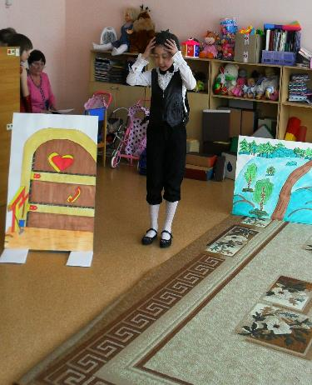
Артисты

Slide 20
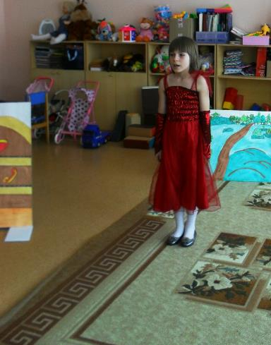

Slide 21
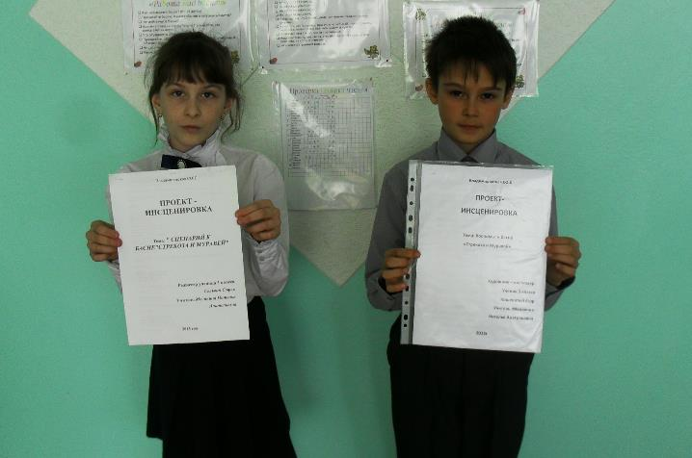
Работа режиссёра и
художника по костюмам

Slide 22
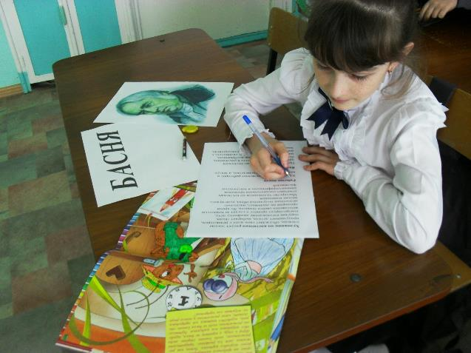
Режиссёр

Slide 23
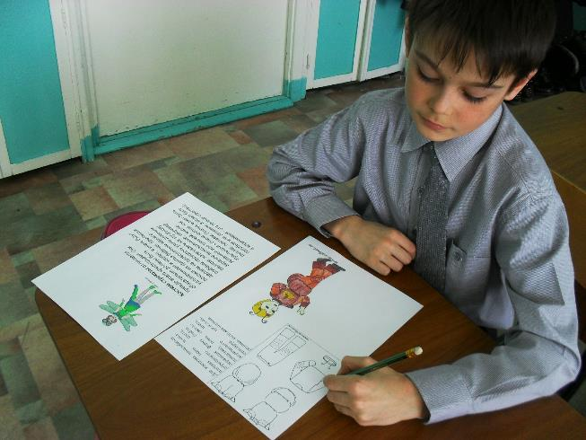
Художник по костюмам

Slide 24
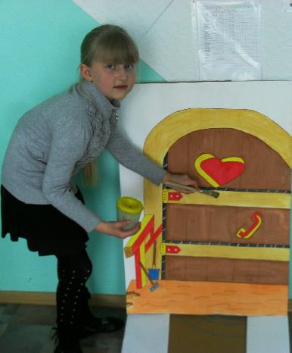
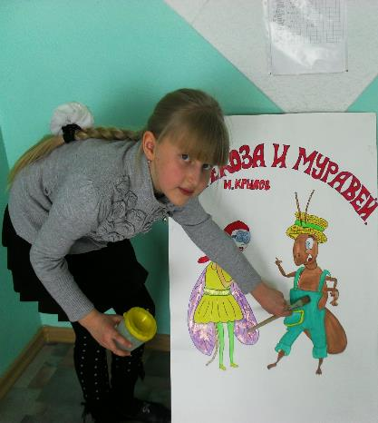
Художник по декорациям

Slide 25
Чему учат басни Крылова
Басни И. А. Крылова учат быть добрыми, честными, справедливыми. Хотя в баснях действуют животные, птицы или предметы, мы понимаем, что речь идет о людях. Автор помогает нам оценить их поступки.

Slide 26
Мы выбрали басни, которые нам больше всего понравились и составили список любимых басен, которые мы рекомендуем прочитать.
Квартет;
Свинья под Дубом;
Лисица и Виноград;
Волк на Псарне;
Волк и Ягнёнок;
Кот и Повар.
Стрекоза и Муравей;
Ворона и Лисица;
Слон и Моська;
Мартышка и Очки;

Slide 27
Действительно, и в нашей жизни мы постоянно сталкиваемся с хорошо знакомыми крыловскими персонажами. По-прежнему среди нас Ворона и Лисица, Лебедь, Рак и Щука, горе-музыканты - Мартышка, Осел, Козел и косолапый Мишка. И если присмотреться, то какие-то недостатки мы откроем и в себе. Ведь людей без недостатков не бывает, и сейчас, как и в былые времена, ум соседствует с глупостью, трудолюбие – с ленью, скромность – с хвастовством, талант – с бездарностью. Я надеюсь, что нравоучения Крылова помогут вам стать лучше, а подготовленный проект принесет пользу.

Slide 28
Работая над проектом мы научились:
выразительно читать,
грамотно и образно выражать свои мысли,
создавать иллюстрации к басням,
научились работать с материалами,
бережно относится к творчеству друг друга,
работать в группе.

Slide 29
Забавой он людей исправил,
Сметая с них пороков пыль;
Он баснями себя прославил,
И слава эта наша быль.
И не забудут этой были,
Пока по-русски говорят.
Её давно мы затвердили,
Её и внуки затвердят.

Slide 30
Над проектом работали:
Режиссёр:
Сельвич Софья
Помощники:
Ахметова Линара Ахметова Динара Ларина Ксения Атикова Оксана Кошеватый Егор

Slide 31
Спасибо за внимание

